Slide 1
Proyecto Final
Aplicacion PHP segura y escalable en AWS
Equipo 5: Jesus Flores, Samuel, Santiago
AWS Academy Learner Lab - Mayo 2026

Slide 2
Escenario
Organizacion sin fines de lucro con sitio PHP de estadisticas globales.
El trafico aumento y el sitio se volvio lento.
Hubo un intento de ransomware, por lo que se requiere una arquitectura mas segura.
El objetivo es migrar y completar la solucion en AWS.

Slide 3
Objetivos
Crear una base MySQL consultable por la app PHP.
Desplegar la app con alta disponibilidad y balanceo de carga.
Usar AWS Secrets Manager para credenciales.
Importar datos desde Countrydatadump.sql.
Proteger servidores y sistemas backend.

Slide 4
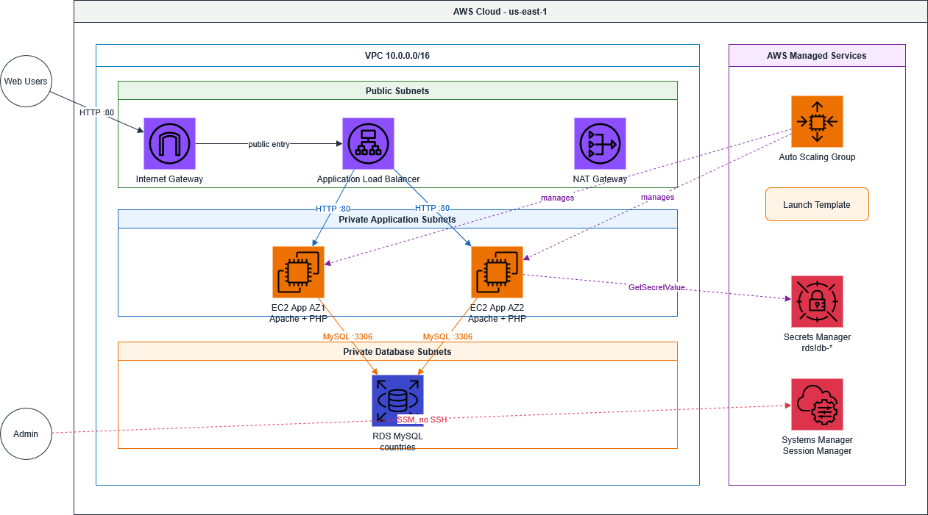
Arquitectura General
VPC en us-east-1 con seis subredes.
ALB publico en subredes publicas.
EC2 privadas con Apache + PHP en Auto Scaling Group.
RDS MySQL privado con base countries.
Secrets Manager y SSM Session Manager como servicios administrados.

Slide 5
Infraestructura Desplegada
VPC: vpc-03ced29e429aec28a / 10.0.0.0/16.
2 subredes publicas, 2 privadas de aplicacion y 2 DB.
Internet Gateway y NAT Gateway.
Application Load Balancer HTTP:80.
RDS MySQL db.t3.micro no publico.

Slide 6
Terraform
Se ejecuto desde aws-final-project/terraform.
Primer apply creo red, ALB, RDS, subredes, rutas y security groups.
Segundo apply creo Launch Template, ASG y scaling policy.
Se corrigio IAM para usar LabInstanceProfile por restricciones de AWS Academy.
El estado final tiene outputs reales del ALB y RDS.

Slide 7
Seguridad
EC2 sin IP publica.
RDS PubliclyAccessible = False.
EC2 solo recibe HTTP desde el Security Group del ALB.
RDS solo recibe MySQL 3306 desde el Security Group de EC2.
Acceso administrativo via SSM, sin SSH.
Credenciales gestionadas por Secrets Manager.

Slide 8
Escalabilidad y Disponibilidad
Auto Scaling Group: desired 2, min 2, max 4.
Instancias en us-east-1a y us-east-1b.
Target tracking por CPU al 50%.
ALB distribuye trafico entre las EC2 healthy.
Subredes DB preparadas en dos Availability Zones.

Slide 9
Bootstrap de la App
User-data instala Apache, PHP, MariaDB client y amazon-ssm-agent.
Descarga y despliega Example.zip en /var/www/html.
Corrige lifeexpectancy.php.
Importa Countrydatadump.sql de forma idempotente.
Arranca y habilita httpd y SSM agent.

Slide 10
Validaciones
ALB responde HTTP 200.
Pagina principal y query.php cargan correctamente.
Target Group: 2 instancias healthy.
SSM: 2 instancias Online.
countrydata_final contiene 214 filas.
EC2 sin IP publica y RDS privado.

Slide 11
Demo
URL: http://final-project-alb-1091345755.us-east-1.elb.amazonaws.com
Mostrar pagina principal.
Abrir query.php.
Probar Mobile Phones, Population, Life Expectancy, GDP y Childhood Mortality.
Explicar que los datos vienen desde RDS MySQL.

Slide 12
Lecciones Aprendidas
AWS Academy restringe creacion de IAM roles.
LabInstanceProfile permite trabajar dentro de las restricciones del lab.
SSM debe iniciarse explicitamente en el bootstrap.
Automatizar el import SQL evita pasos manuales en la demo.
Terraform deja la infraestructura repetible y documentada.

